Slide 1


大学化学
授课人：赵翠娥 副教授
教五-212
iamcezhao@njupt.edu.cn
Tel: 15905170360

Slide 2
大学学习与中学学习的不同
学习要求不同
学会一种本领，养成一种素养，形成一种素质。
课程设置不同
课程学习的周期相对比较短，内容相对较多。
3. 教学方法不同
主要讲授重点、难点内容，习题减少，“要我学”向“我要学”转变。

Slide 3
使用教材：
傅献彩 魏元训 芦昌盛 等编《大学化学》, 高等教育出版社, 2019年, 第2版.
参考书：
[1] 大连理工大学无机化学教研室《无机化学》, 高等教育出版社, 2018, 第6版.
[2] 吉林大学、武汉大学、南开大学《无机化学》, 高等教育出版社, 2015, 第3版.
成绩评定方式：
(1) 闭卷考试： 期中考试—— 30%
期末考试—— 50%
(2) 平时考查： 作业 —— 10％
综合表现—— 10％

Slide 4
课程内容安排
第11章 原子结构 (6学时)
第12章 分子结构 (6学时)
第13章 配位化合物中的化学键 (6学时)
第14章 固体结构 (4学时)
第15章 s区元素 (1学时)
第16-17章 p区元素 (5学时)
第18-19章 d区元素 (4学时)

Slide 5
化学的定义：
化学是一门在原子、分子层次上研究物质的组成、结构、性质及其变化规律的科学。
化学是研究物质的合成和制备、反应和转化，分离和分析，结构和形态，化学物理性能和生物与生理活性及其规律和应用的科学。
化学是创造和认识新物质的分子科学

Slide 6
化学的分支学科
无机化学( Inorganic Chemistry )
有机化学( Organic Chemistry )
分析化学 ( Analytic Chemistry)
物理化学 ( Physical Chemistry)
高分子化学 ( Polymer Chemistry )
生物化学（biochemistry )
放射化学与核化学( Nuclear Chemistry)
化
学

Slide 7
课程特点
大学化学包含无机化学和定量分析化学的基本内容，为深入学习其它化学课程打下良好基础；
充实化学的基本理论，进一步扩大知识面；
通过实验，掌握基本操作技能，学会处理实验数据；
提高自学能力，能够运用所学化学原理解决一些初步的化学问题，并逐步提高自己独立思考问题的方法。
“基础课的基础”

Slide 8
第11章 原子结构
§11.1 微观粒子的波粒二象性
§11.2 薛定谔方程
§11.3 单电子原子的波函数
§11.4 原子轨道和电子云的分布图
§11.5 单电子原子核外电子的可能状态
§11.6 多电子原子结构

Slide 9
本章重点：
理解氢原子光谱与Bohr理论
理解单电子原子的波函数
掌握原子轨道和电子云的分布图
掌握四个量子数的物理意义和合理取值
掌握原子核外电子排布和价电子层构型
掌握周期的划分，确定元素在周期表中的位置

Slide 10
§11.1 微观粒子的波粒二象性
11.1.1 氢原子光谱和Bohr理论
* 11.1.2 微观粒子的波粒二象性
* 11.1.3 概率波和概率密度

Slide 11
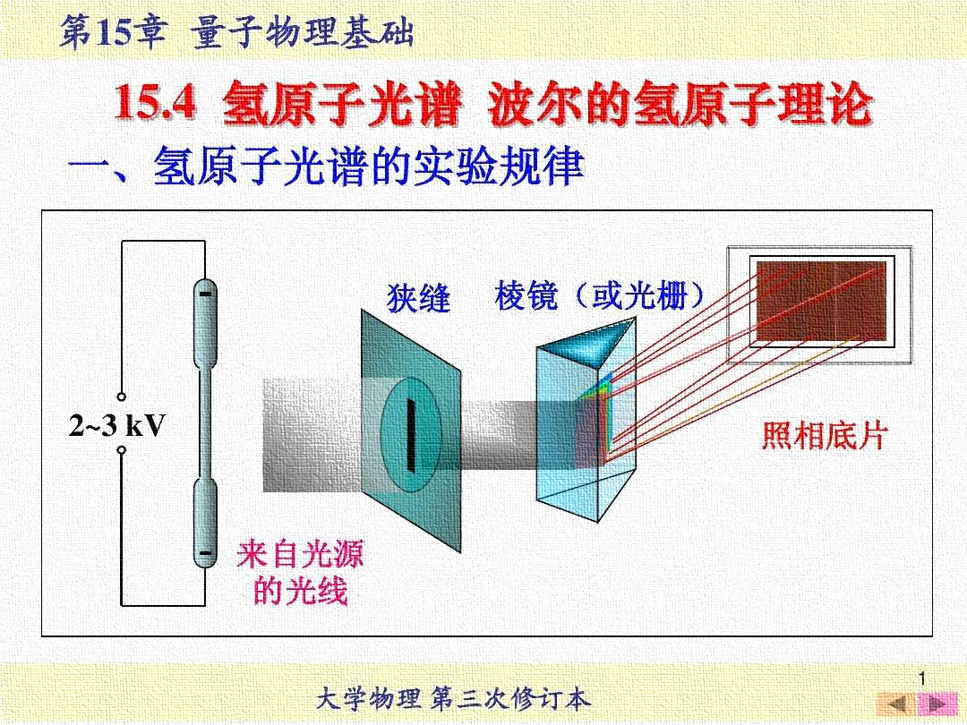
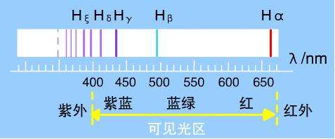
1. 氢原子光谱
11.1.1 氢原子光谱和Bohr理论
实验现象：原子光谱是一条条分立的谱线，即线状光谱，是不连续光谱。

Slide 12
氢原子光谱特征：
不连续光谱，即线状光谱（或原子光谱）
其频率具有一定的规律
从Hα到Hδ谱线间隔越来越小
氢原子光谱在可见光区有四条较明显的谱线：
Hα(λ＝656.2 nm)，
H_{β} (λ＝486.1 nm)，
Hγ (λ＝434.0 nm)，
Hδ (λ＝410.2 nm)。

Slide 13
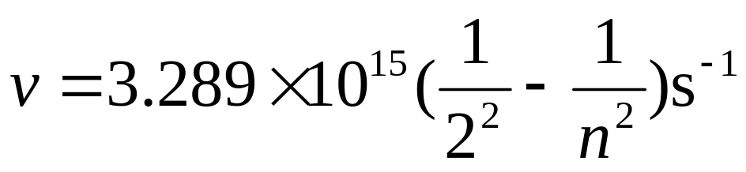
经验公式：
n= 3, 4, 5, 6
n＝3 时，对应于谱线 H_{α}：υ＝4.568×10¹⁴ (s⁻¹)
n＝4, 5, ......分别对应于谱线 H_{β}，H_{γ}，......
可见光区的谱线称为巴尔麦系光谱.

Slide 14
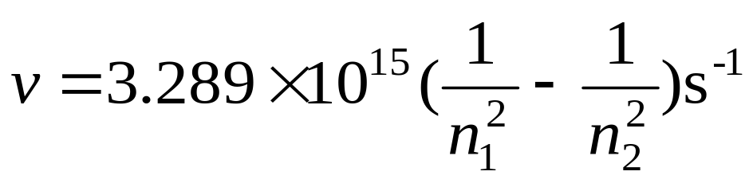
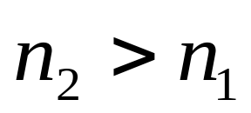
其它线系:
n 的物理意义是表示电子的不同能级。
n₁ =2，n₂ = 3，4，5…，
表示电子从较高能级跳回到第二能级时，释放出来的能量相应于各个谱线的波长。

Slide 15




除氢原子外，其他原子也可以产生特征的发射谱线，我们可以利用原子的特征谱线来鉴定原子存在。光谱图就像“指纹”辨人一样，可以辨别形成光谱的元素。
（从上到下）氢、氦、锂、钠、钡、汞、氖的发射光谱

Slide 16
2. Bohr理论
1. 玻尔理论
提出的原因：
经典电磁理论认为：
(a) 电子绕核作高速圆周运动，发出连续电磁
波→连续光谱
(b) 电子能量↓→坠入原子核→原子湮灭（毁灭）
事实：
氢原子光谱是线状（而不是连续光谱）；
原子没有湮灭。
Notes:
每种原子都有自己的特征光谱。这使人们意识到原子光谱与原子结构之间势必存在着一定的关系。当人们试图利用Rutherford 的有核原子模型从理论上解释氢原子光谱时，这一原子模型受到了强烈的挑战。

Slide 17
1913年，丹麦物理学家N. Bohr接受了Plank量子论和Einstein光子论的观点，提出了新的原子结构理论。
Plank量子论(1900年)：
微观领域能量不连续。
Einstein光子论(1903年)：
光子能量与光的频率成正比
Ｅ＝hν
Ｅ—光子的能量
ν—光的频率
h—Planck常量， h =6.626×10⁻³⁴J·s
Notes:
1913 年，丹麦物理学家 Bohr 提出了新的原子结构理论，解释了当时的氢原子线状光谱，既说明了谱线产生的原因，也说明了谱线的波数所表现出的规律性。

Slide 18
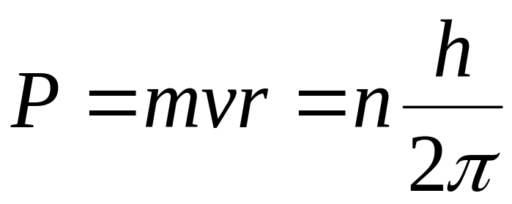
Bohr理论 (三点假设)：
①核外电子只能在有确定半径和能量的轨道上运动，即电子运动的角动量（M）必须等于h/2π的整数倍。
符合量子化条件的轨道称为“稳定轨道”。电子在稳定轨道上运动时并不放出能量。
（ n = 1，2，3……）
其中：m——电子质量，v——电子运动速度，
r——轨道半径， h——plank常数。

Slide 19
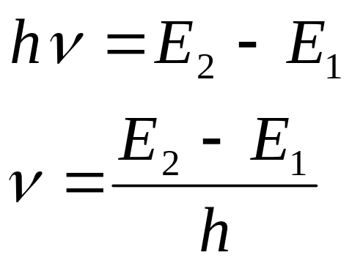
②通常，电子处在离核最近的轨道上，能量最低，此时原子处于基态；当原子从外界获得能量（如灼热、放电、辐射等），电子可跃迁到离核较远的轨道，电子被激发到高能量轨道上，此时原子处于激发态。
③当电子从较高能级跃迁到较低的能级时，就会以光子的形式辐射出能量，光子能量的大小决定于两能级间的能量差：
E₂为高能级的能量，
E₁为低能级的能量，
h是plank常数。

Slide 20
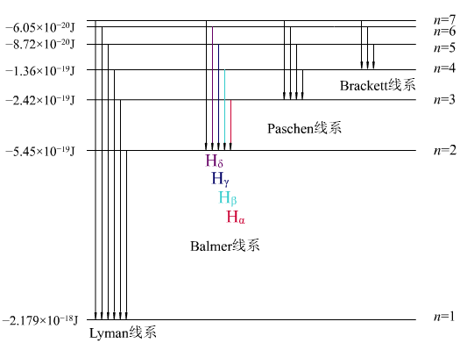
2. 氢原子光谱与氢原子能级
红外光谱区
紫外光谱区

Slide 21
3. 玻尔理论的局限性
1. 玻尔理论成功解释了氢原子光谱；
2. 无法说明多电子原子的光谱；
3. 不能说明氢原子的精细结构；
4. 玻尔理论没有跳出经典力学的范畴。

Slide 22


*11.1.2 微观粒子的波粒二象性
1. 光的波粒二象性
光
光在传播过程中表现为波动性，光不是经典概念中的波，但具有经典概念中波的某些性质
光在与实物粒子的相互作用中表现为粒子性，光也不是经典力学中的粒子，但具有经典概念中粒子的某些性质。
二象性表达
E
可用E、P、ν和λ 表达
P
粒子性
波动性
Notes:
静止质量不为0的物质称为实物，静止质量为0的物质称为场，两者都是物质。
光具有波粒二象性，所以既可以用描述粒子的物理量（如能量和动量），也可以用描述波得物理量（如波长和频率）来描述光的性质。光的两方面的性质通过普朗克常数h定量的联系在一起。

Slide 23
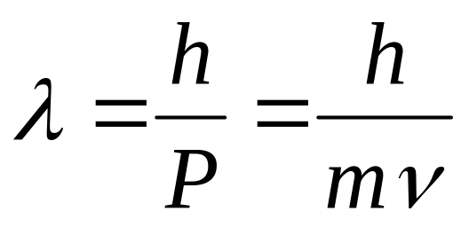
2. 微观粒子的波粒二象性
微观实物粒子：电子、中子等静止质量不等于零的粒子。
1924年，de Broglie关系式：
E=hν , p =h/λ
de Brolie波：实物粒子具有的波，或称物质波。

Slide 24
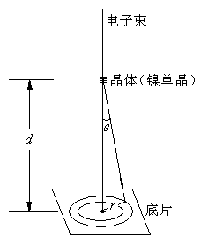
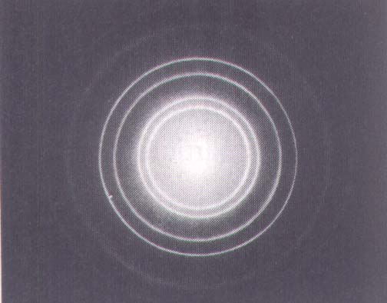
1927年，Davisson和Germer应用Ni晶体进行电子衍射实验，证实电子具有波动性。
除电子外，质子、中子等一切微观粒子都具有波动性，其运动状态都可用一波函数ψ来描述，ψ 称为波函数或状态函数。
电子衍射示意图

Slide 25
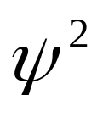
* 11.1.3 概率波和概率密度
波的运动状态可以用数学函数式来描述，波函数(Ψ) 。
光波
：光子密度。
电子波
：电子在空间各点出现的概率。
概率和概率密度的关系:
概率 = 概率密度×体积 =
dτ

Slide 26
§11.2 薛定谔方程
*11.2.1 驻波 （自学）
••
11.2.2 Schrodinger方程

Slide 27
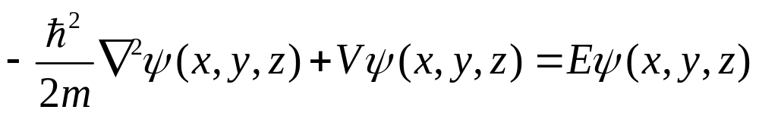
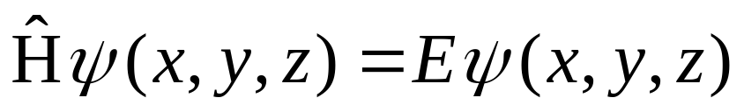
••
11.2.2 Schrodinger方程
1. 薛定谔方程
波函数 ψ 的几何图象用来表示微观粒子活动的区域。
1926 年，奥地利物理学家薛定谔（Schodinger ) 提出一个方程，被命名为薛定谔方程。
ℏ=h/(2π)
或
Notes:
波函数 Ψ 就是通过解薛定谔方程得到的。

Slide 28
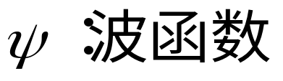
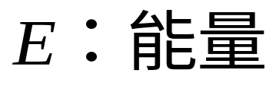
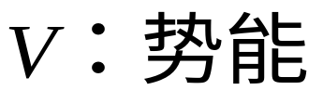
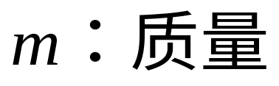
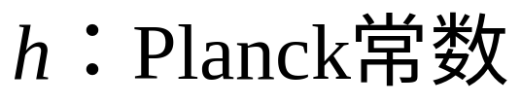
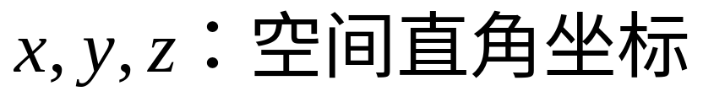
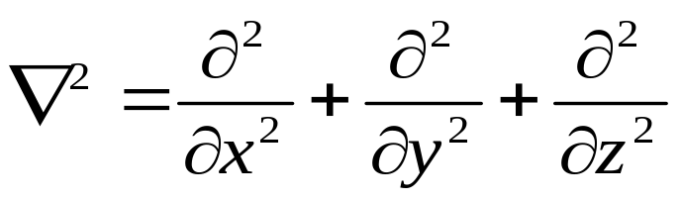

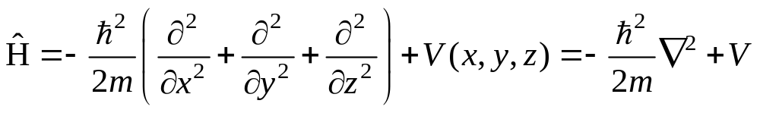
拉普拉斯算符：
能量算符 ：哈密顿算符
Schrödinger方程是量子力学的一条基本假定。
Notes:
波函数 Ψ 就是通过解薛定谔方程得到的。

Slide 29
几点说明：
(1) 定态波函数 (ψ) 是原子、分子中电子最可能的状态；
(2) ψ是x、y、z的连续函数， ψ 对x、y、z的一级偏微
商也是连续函数。
(3) ψ 必须是单值的。
值应该可以积分，并且在整个空间的积分值等
于1，也称归一化条件。
满足上述条件的ψ称为本征函数，方程式中的E也只有某些特殊的数值，称为本征值。

Slide 30
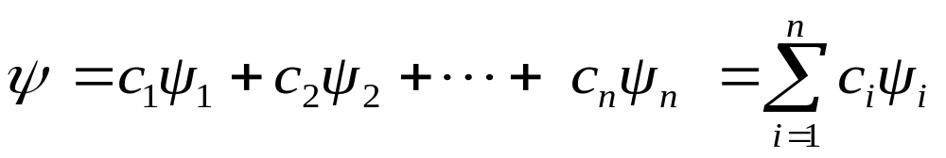
ψ具有统计上的意义，ψ_{i}是某一微观系统可能的状态，则他们的线性组合也是系统的可能状态，既：
说明：
(1) c_{i}大小反应ψ_{i}对ψ的性质的贡献大小。
(2) 例如，原子中的电子可能存在于s或p轨道，将s与p轨道的波函数线性组合为杂化轨道后也是电子可能的轨道。

Slide 31
§11.3 单电子原子的波函数
11.3.1 单电子原子的波函数
11.3.2 单电子原子波函数的解

Slide 32
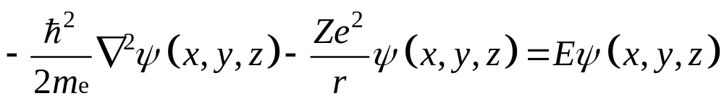
11.3.1 单电子原子的波函数
∂ ²ψ
∂ ²ψ
∂ ²ψ
8 π²m
+ + + E－V ψ = 0
（ ）
∂ x ²
∂ y ²
∂ z ²
h²
这是一个二阶偏微分方程
当这个方程用于某系统时，求解这个方程，就能把系统的波函数 ψ 和系统的能量 E 求出来。
氢和类氢离子：
Notes:
波函数 Ψ 就是通过解薛定谔方程得到的。

Slide 33
解薛定谔方程思路：
11.3.2 单电子原子波函数的解
直角坐标中的薛定谔方程：
1、直角坐标方程通过坐标变换，变成球坐标方程；
2、在球坐标下才可以进行变量分离，使之分离成三个独立变量的方程即可进行求解。
求解过程比较复杂，只需掌握一些重要结论！

Slide 34
将三维直角坐标系变换成球坐标系。将直角坐标三变量x，y，z 变换成球坐标三变量r，θ，ϕ 。
r：OP 的长度（0—∝） θ：OP 与z轴的夹角（0—π） φ：OP 在平面内的投影OP′
与x轴的夹角（0 — 2π）
P 为空间一点：
z
P
根据 r，θ，φ 的定义，有：
z = r cosθ
x = r sinθ cosφ
y = r sinθ sinφ
r² = x² + y² + z²
r
θ
o
y
φ
P′
x

Slide 35
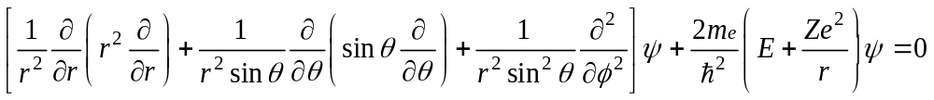
球坐标中的Schrödinger方程：
变量分离就是把三个变量的偏微分方程，分解成三个单变量的常微分方程。三者各有一个变量，分别是： r，θ，ϕ ！
分别解这三个常微分方程，得到关于r，θ， ϕ 的三个单变量函数：R（r），Θ（θ ）和 Φ（ϕ ）
ψ 表示为：ψ (r, θ, ϕ )= R(r) • Θ (θ) • Φ (ϕ)

Slide 36
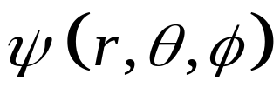
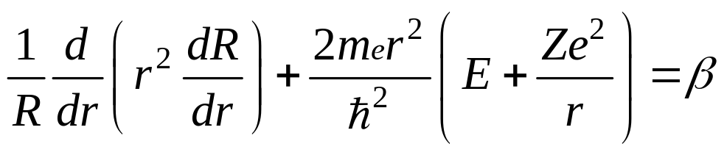
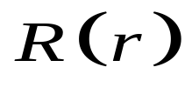
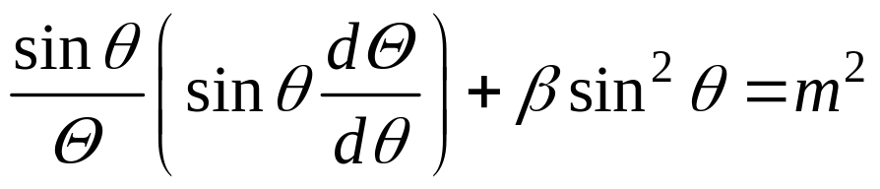
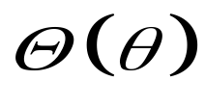
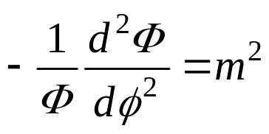
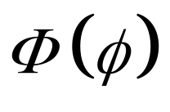
的方程分解成了三个常微分方程：
方程
方程
方程
其中 R（r）只和 r 有关，即只和电子与核间的距离有关，为波函数的径向部分；
Θ（θ） 只和变量 θ 有关，Φ （ϕ ）只和变量 ϕ 有关，为波函数的角度部分 。

Slide 37
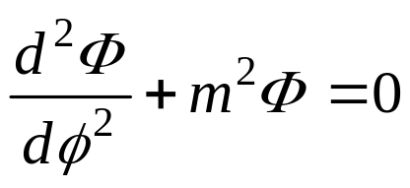
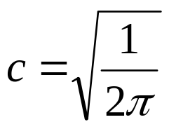
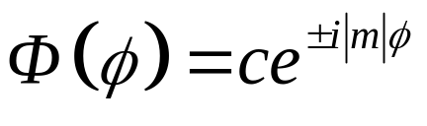
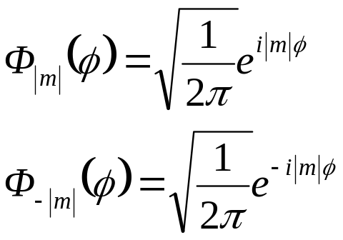
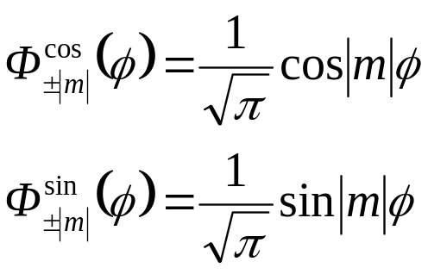
1. Φ(φ)方程的解
常系数二阶齐次线性方程
其解为：
为了满足Φ (ϕ )是单值的，在解常微分方程求Φ (ϕ )时，要引入一个参数 m。
且只有当m值满足某些要求时，Φ (ϕ) 才是合理的解。
m = 0，±1，±2，…… (m为磁量子数)
复函数解：
(指数函数)
实函数解：
(三角函数)

Slide 38
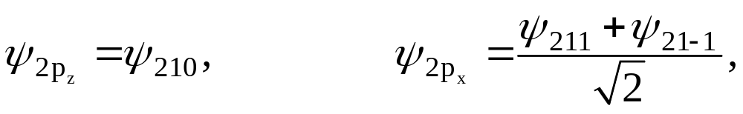
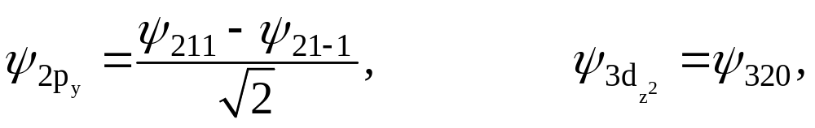
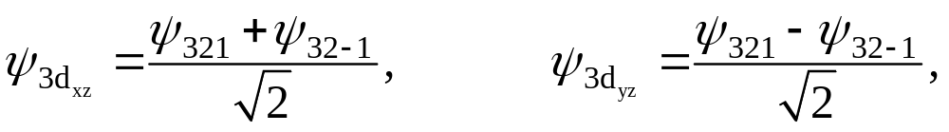
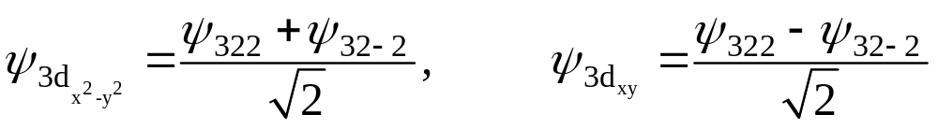
Φ (ϕ)两套解：复数解与实数解之间并非一一对应的关系，二者的线性组合可以变成三角函数！

Slide 39
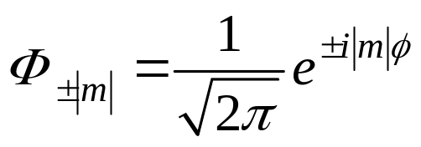
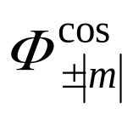
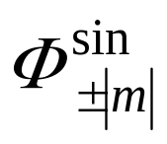
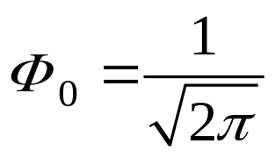
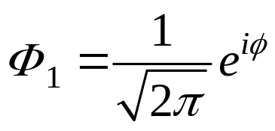
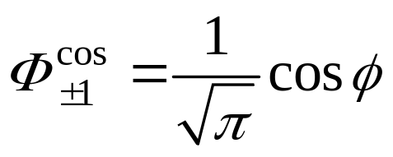
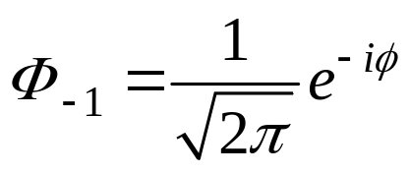
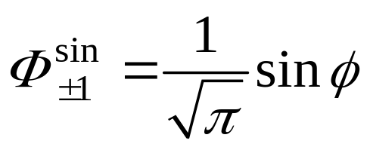
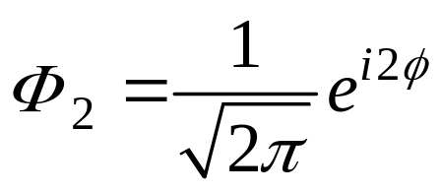



m
和
0
1
方程的解
-1
2
-2

Slide 40

2. Θ(θ)方程的解
在解常微分方程求 Θ (θ ) 时，要引入一个参数 l。且只有当l 的值满足某些要求时，Θ (θ) 才是合理解。
l = 0，1，2，……，且l ≥ |m| (l为角量子数)
轨道角动量 l ： 0，1，2，3, 4……, (n－1)
对应着 s, p, d, f, g…...

Slide 41







Θ_{l,m}(θ)方程的解
l
m
0
0
1
0
±1
2
0
±1
±2

Slide 42





3. R(r) 方程的解
R(r) 方程：
r → 0
用一系列递推公式最后可解得：
(玻尔半径)
在解常微分方程求 R (r) 时，还要引入一个参数 n。
(n为主量子数)
n≥ l + 1, n = 1, 2, 3, ……
l = 0, 1, 2, ……
只有当 n 的值满足要求时，R( r )才是合理的解。
同时得到能量：

Slide 43






n | l | R_{n,l}(r)
1 | 0
2 | 0
 | 1
3 | 0
 | 1
 | 2
R(r)
方
程
的
解

Slide 44
薛定谔方程解得结果：
1、分别解三个独立变量的方程，得到有效解时必
分别对应一个量子数；由于独立变量的三个方
程之间的互相依附性，得到的三个量子数之间
必有相互依附(制约)的关系；
2、对应一组量子数 n，l，m，即有对应的一个解
Ψ （n. l .m)，称之为波函数或叫原子轨道；
3、对应于一个Ψ（n, l, m)——原子轨道，就有对
应的一个能量E，这个能量对于氢原子而言与
玻尔能级公式相同。

Slide 45
4. 单电子原子波函数
一系列三变量、三参数的函数
1
z
3
2
^{Zr}
1s轨道
ψ _{1，0，0} ＝ （ ） e
π
a₀
－
√
ª₀
1
Z
3
Zr
ψ _{2，0，0} ＝ ( ) (2－ ) e
2
^{Zr}
2s轨道
a₀
a₀
－
4 2 π
^{2a}₀
√
1
Z
5
2
^{Zr}
ψ _{2，1，0} ＝ ( ) r e cosθ
a₀
2p_{Z}轨道
4 2 π
－
√
^{2a}₀
其中a₀为玻尔半径，Z为核电荷。

Slide 46
实函数解
复函数解
Φ_{m}(φ)方程有两套解：
复函数解 ψ_{n,l,m} (r,θ,φ) 便于了解
分量意义
实函数解 ψ_{数字,符号,符号} (r,θ,φ) 便于作图
ψ(r,θ,φ)的解也有两套:
n
对应l
与x、y和z有关，表示此波函数可写成这种函数形式

Slide 47
§11.4 原子轨道和电子云的分布图
——波函数的空间图像
11.4.1 电子云和概率密度
11.4.2 径向分布图
11.4.3 角度分布图
11.4.4 电子云的总体空间分布图像

Slide 48


11.4.1 电子云和概率密度
氢原子的电子云和界面图
电子云表示
等密度面图
界面图
|ψ| ²：电子在核外空间出现的概率密度，电子云则是|ψ| ²的形象化描述。

Slide 49
ψ ( r，θ，φ ) 或 ψ ( x，y，z ) ：3 个变量加 1 个函数，共四个变量， ψ 的图形无法画出来。
ψ (r, θ, ϕ )= R(r) • Θ (θ) • Φ (ϕ)
其中 R（r）只和 r有关，可以用来讨论径向的分布；
其他两个函数与角度 (θ, ϕ ) 有关，用以讨论角度分布。
令 Y(θ, ϕ ) = Θ (θ )•Φ (ϕ )
Y（θ，ϕ ）只和 θ，ϕ 有关，称为角度波函数。
故波函数ψ有如下表示式:
ψ_{n, l, m} ( r, θ, ϕ ) = R_{n, l} (r) ⋅ Y_{l, m} (θ, ϕ )

Slide 50

Y_{l,m}(θ,φ)
方
程
的
解

Slide 51




11.4.2 径向分布图
氢原子的基态：
n=1，l=0，m=0
球形对称
1s态的 最大值出现在近核处
1s 的径向分布图，D ~ r 作图：
D(r)
D(r) = |ψ|²4πr²
1s态的D(r)最大值出现在r=a₀ , 53pm处 (玻尔半径)。
1s
a_{o}
r

Slide 52




2. 氢原子的其它s态
ψ_{2s}——第一激发态:
ψ_{3s}——第二激发态:
类似的还有第三激发态、第四激发态等等……

Slide 53





2s ，3s的径向分布图如下：
D(r)
节面
D(r)
概率峰之间有节面— 即概率为零的球面。
2s
3s
r
r
ψ_{2s}有1个节面，半径为 ，
ψ_{3s}有两个节面，半径分别为 和
2s 比 1s在近核处多一个小的概率峰。
3s 比 2s在近核处又多一个小的概率峰，且 2s，3s最大的概率峰离核越来越远，这是电子按层分布的第二层和第三层。

Slide 54
11.4.3 角度分布图
1. ψ的角度分布图
波函数的角度部分Y (θ, ϕ ) 在空间的分布：从直角坐标原点，引出长度为︱Y (θ, ϕ )︱的直线端点在空间形成的曲面，Y _{l, m}(θ, ϕ ) 的符号有正负。
Y (θ, ϕ ) 只与量子数l, m有关，与主量子数n无关。
如：ψ_{2, 1, 0} , ψ_{3, 1, 0} , ψ_{4, 1, 0} 三种状态的原子轨道角度部分分布都相同，统称为p_{z}轨道的角度分布。

Slide 55













角度部分
根据这些数据就可以画出波函数的角度分布图：
正、负号表示角度函数的符号，代表角度函数的对称性，可用来说明原子之间成键情况。
图 11.10 P_{z}轨道的角度分布图

Slide 56


















原子轨道角度分布图：

Slide 57








2. 电子云的角度分布图：
电子云： |ψ|²在空间的分布形象地表示电子在空间出现的概率密度的大小，没有负值。
把波函数的角度部分Y( θ，φ ) 取平方后 |Y (θ，φ ) | ² 可以得到电子云的角度分布图：

Slide 58











Slide 59
两种角度分布图的比较：
（1）原子轨道角度分布图有正负；电子云的角度分布
图没有正负之分。 因为Y²大于0。
波函数角度分布图的正负是根据波函数的解析式算得的，它表示原子轨道的对称性，因此在讨论化学键形成时有重要作用。
（2）电子云的角度分布图比原子轨道的角度分布图略
“瘦 (苗条) ”些。因为Y小于1，所以Y²小于Y。

Slide 60

11.4.4 电子云的总体空间分布图像
1s和2s电子云的形状都是球形对称的，但1s有一个密集区，2s有2个密集区，ns应有n个密集区。

Slide 61

原子轨道的等值线图：
ψ相等的点用曲线连接
p轨道：
中心反 对称；
d轨道：
中心对称。

Slide 62
§11.5 单电子原子核外电子的可能状态
11.5.1 四个量子数
11.5.2 单电子原子核外电子的可能状态

Slide 63
11.5.1 四个量子数
1. 主量子数 n
取值：n =1, 2, 3, 4, 5, 6…… 正整数
对应 K, L, M, N, O, P…… 电子层
意义：
（1）核外电子离核的远近，电子所在的电子层数。
n=1 表示第一层 ( K 层 ) ，离核最近。
n=2 表示第二层 ( L 层 ) ，离核次之。
n=3 表示第三层 ( M 层 ) ，离核最远。

Slide 64

（2）决定原子轨道（电子）能量的高低。
单电子体系（氢原子），电子能量决定于 n。
但是多电子体系的能量，同时要受到其他量子数的影响，不完全取决于 n。
注意：主量子数 n 只能取1，2，3，4 等自然数，故能量只有不连续的几种取值，即能量是量子化的。

Slide 65
2. 角量子数 l
取值 ：l 受 n 的限制，对于确定的主量子数n，角量
子数 l 一共有 n 个取值：0，1，2，3, 4……,
(n－1)对应着 s, p, d, f, g…... 电子亚层：
意义 ：角量子数决定原子轨道的形状。
例如 n = 4 时， l 有 4 种取值，核外第四层有 4 种形状不同的原子轨道：
l = 0 表示 s 轨道，4 s 轨道；
l = 1 表示 p 轨道，4 p 轨道；
l = 2 表示 d 轨道，4 d 轨道；
l = 3 表示 f 轨道，4 f 轨道。

Slide 66
同层中 ( 即 n 相同 ) 不同形状的轨道称为亚层，也叫副层。就是说核外第四层有 4 个亚层或副层。
n = 1，l = 0；1s 亚层。
n = 2，l = 0, 1；2s, 2p 亚层。
n = 3，l = 0, 1, 2；3s, 3p, 3d 亚层。
n = 4，l = 0, 1, 2, 3；4s, 4p, 4d, 4f 亚层。
……
在多电子原子中，电子的能量 E 由 n 和 l 共同决定。n 相同，l 不同的原子轨道，角量子数 l 越大的，其能量 E 越大。
< < <
E _{4s} E _{4p} E _{4d} E _{4f}

Slide 67

3. 磁量子数m
取值：磁量子数 m 的取值受 l 的影响，给定的 l, m =
0，±1, ±2， ±3 ……±l , 共 2l + 1 个值。
意义：m决定原子轨道在核外的空间取向。
l = 0，m = 0，s轨道为球形，只一个取向；
l = 1，m = 0, ±1，代表p_{z} , p_{x}和p_{y}3个轨道；
l = 2，m = 0, ±1, ±2，代表d亚层有5个取向
的轨道：

Slide 68
n 和 l 一定的轨道，如 2 p 轨道（ n = 2 ，l = 1 ）在空间有三种不同的取向。
y
z
x
m 的不同取值，或者说原子轨道的不同空间取向，一般不影响能量。3 种不同取向的 2 p 轨道能量相同。我们说这 3 个原子轨道是能量简并轨道，或者说 2 p 轨道是 3 重简并的。

Slide 69
4. 自旋量子数 s_{i}
s_{i}的取值只有2个：+1/2、-1/2
电子既有围绕原子核的旋转运动，也有自身的旋转，称为电子的自旋。
电子的自旋方式只有两种，通常用“↑”和“↓”表示（顺时针/反时针自旋）。
所以 s_{i} 也是量子化的。
Notes:
由薛定谔方程求解，只能得到 n，l，m 三个量子数，自旋量子数是根据实验提出来的。电子既有围绕原子核的旋转运动，也有自身的旋转，称为电子的自旋。

Slide 70
11.5.2 单电子原子核外电子的可能状态
描述一个电子的运动状态，要用四个量子数： n, l, m, s_{i}
同一原子中，没有四个量子数完全相同的两个电子存在 !
n、l、m决定一个原子轨道，n、l、m、 s_{i}四个量子数描述一个电子的运动状态。

Slide 71
表11.7 核外电子可能的状态
主量子数n | 1 | 2 |  | 3 |  |  | 4
电子层 | K | L |  | M |  |  | N
角量子数l | 0 | 0 | 1 | 0 | 1 | 2 | 0 | 1 | 2 | 3
电子亚层 | s | s | p | s | p | d | s | p | d | f
磁量子数m | 0 | 0 | 0 ±1 | 0 | 0 ±1 | 0 ±1 ±2 | 0 | 0 ±1 | 0 ±1 ±2 | 0 ±1 ±2 ±3
原子轨道 | 1s | 2s | 2p | 3s | 3p | 3d | 4s | 4p | 4d | 4f
轨道数 | 1 | 1 | 3 | 1 | 3 | 5 | 1 | 3 | 5 | 7
 | 1 | 4 |  | 9 |  |  | 16
电子最大容量 | 2 | 8 |  | 18 |  |  | 32

Slide 72
例：推算 n = 3原子轨道数目，并分别用 3 个量子数 n，l，m 描述。
解： n = 3 ，则 l 有0，1，2 三种取值：
l = 0 时， m 有 1 种取值 0
l = 1 时， m 有 3 种取值: 0，-1，+1
l = 2 时， m 有 5 种取值: 0，-1，+1，-2，+2
对于每一组 n，l，m 取值，有一种原子轨道。故轨道数目为（ 1 种 + 3 种 + 5 种 ）共 9 种。

Slide 73
例：下列各组量子数中哪一组是正确的？
(A) n=3，l=2，m=0
(B) n=4，l= -1，m= -2
(C) n=4，l=1，m= -2
(D) n=3，l=3，m= -3
例：Ψ_{3,2,2}代表简并轨道中的一个轨道是: ( )
(A) 2p轨道 (B) 3p轨道
(C) 3d轨道 (D) 4f轨道

Slide 74
§11.6 多电子原子结构
11.6.1 鲍林和科顿的原子轨道能级图
* 11.6.2 屏蔽效应和钻穿效应 （自学）
11.6.3 核外电子排布的一般原则
11.6.4 基态原子核外电子的排布
与元素周期律
11.6.5 元素的基本性质和元素的周期性

Slide 75

11.6.1 鲍林和科顿的原子轨道能级图
1. Pauling近似能级图
其中除第一能级组只有一个能级外，其余各能级组均以ns开始，以 np 结束。
其余各能级组中能级由低到高依次为:
ns，(n-2)f，(n-1)d，np
Notes:
美国著名结构化学家Pauling，根据大量光谱实验数据和理论计算，提出了多电子原子的原子轨道近似能级图。所有的原子轨道，共分成七个能级组:

Slide 76
近似能级图特点：
(ⅰ) 近似能级图是按原子轨道能量高低而不是按电
子层的顺序而排列的。
(ⅱ) 在近似能级图中把能量相近的能级合并成一组，
称为能级组，通常分为七个能级组。
(ⅲ) 各原子轨道能量的相对高低是原子中电子排布
的基本依据。多电子原子核外电子是按能级顺
序分层排布的。

Slide 77
2. Cotton原子轨道能级图
在原子轨道中填充电子时，可以按着鲍林的轨道能级图的能级次序进行。对于元素K，有E_{4s} < E_{3d}，先填充 4s。但并不是所有原子的E_{4s} < E_{3d}。
例如Cu元素，形成Cu⁺ 时，先失去 4s电子，即E_{4s} > E_{3d}。
如何解释这种现象？
对于不同的元素，其原子轨道的能级高低是有所不同的。我们用Cotton能级图来说明这种现象。

Slide 78

(1) Z=1，氢原子不产生能级分裂。E_{ns}= E_{np}= E_{nd} = E_{nf} 。
(2) Z>1，原子轨道的能量随原子序数的增大而降低。
(3) n 相同，l 不同，能量下降不同，产生能级分裂。
(4) l 大的轨道下降幅度小，能量高。E_{ns}<E_{np}<E_{nd}< E_{nf} 。

Slide 79
1 ~ 14 号元素: E_{4s} > E_{3d}；
15 ~ 20 号元素: E_{4s} < E_{3d}；
21号元素以后: E_{4s} > E_{3d}。
n = 4
4f
4d
4p
n = 3
4s
3d
n = 2
3p
3s
2p
2s
n = 1
1s
15
20
即产生能级交错。解释了:
K：E_{4s} < E_{3d} Cu：E_{4s}> E_{3d} 的现象;

Slide 80
徐光宪的能级高低的近似原则：
n + 0.7l
例如：第四能级组
4s < 3d < 4p
n + 0.7l 4.0 4.4 4.7
第六能级组
6s < 4f < 5d < 6p
n + 0.7l 6.0 6.1 6.4 6.7

Slide 81
3. 能级关系
A. 角量子数 l 相同时，主量子数 n 越大，原子轨道能量越高，l 相同的能级的能量随 n 增大而升高。
E_{1s} ＜ E_{2s} ＜ E_{3s} ＜ E_{4s} ……
B. 主量子数 n 相同时，角量子数 l 越大，原子轨道能量越高, n 相同的能级的能量随 l 增大而升高。
E_{ns} ＜ E_{np} ＜ E_{nd} ＜ E_{nf} …… “能级分裂”
C. n 和 l 都不同时，发生能级交错的现象。这种能量交错的现象可以从屏蔽效应和钻穿效应得到解释。
E_{4s} ＜ E_{3d} ＜ E_{4p} …… “能级交错”。

Slide 82

* 11.6.2 屏蔽效应和钻穿效应 （自学）
1. 屏蔽效应
e⁻
2-σ
屏蔽效应：由核外电子云抵消一些核电荷的作用。
+2
e⁻
e⁻
He
假想He
σ为屏蔽常数，可用 Slater 经验规则算得。
Z－σ= Z*，Z* ——有效核电荷数

Slide 83

2. 钻穿效应
电子进入原子内部空间，受到核的较强的吸引作用。
钠原子的电子云径向分布图
n相同时，l愈小的电子，钻穿效应愈明显：
ns＞np＞nd＞nf，E_{ns}＜E_{np}＜E_{nd}＜ E_{nf 。}

Slide 84
11.6.3 核外电子排布的一般原则
1. 基态原子的核外电子排布原则
最低能量原理
电子在核外排列应尽先分布在低能级轨道上, 使整个原子系统能量最 低。
Pauli不相容原理
每个原子轨道中最多容纳两个自旋方式相反的电子。

Slide 85
Hund 规则
在 n 和 l 相同的轨道上分布的电子,将尽可能分占 m 值不同的轨道, 且自旋平行。
轨道全空 半充满 全充满
以上几种情况对称性高，体系稳定。
对于简并度高的 d 、f 轨道尤其明显；
对于简并度低的 p 轨道则不明显。

Slide 86
11.6.4 基态原子核外电子的排布
与元素周期律
1. 基态原子的核外电子排布
基态原子的核外电子在各原子轨道上排布顺序：
1s, 2s, 2p, 3s, 3p, 4s, 3d, 4p, 5s, 4d, 5p, 6s, 4f, 5d, 6p, 7s, 5f, 6d, 7p……
出现 d 轨道时: 依照 ns, (n-1)d, np 顺序排布；
d, f 轨道均出现时: 依照 ns, (n-2)f, (n-1)d, np 顺序排布。

Slide 87



C：1s² 2s² 2p²
2p
2s
1s
N：[He] 2s² 2p³
Z = 24
Z = 29
Cu：
[He]、[Ar]——原子芯
全满：p⁶，d¹⁰，f¹⁴；
半满：p³，d⁵，f⁷；
全空：p⁰，d⁰，f⁰。
半满全满规则：

Slide 88


帮助记忆图

Slide 89
书写排布式应注意问题
（1）电子填充是按近似能级图排布的，但书写电子结构式时，要把同一主层（n相同）的轨道写在一起，即书写次序与填充顺序并不完全一致。如：
24号Cr 铬，填充电子时： 1s²2s²2p⁶3s²3p⁶4s¹3d⁵
而书写时应为：1s²2s²2p⁶3s²3p⁶3d⁵4s¹
（2）原子实表示电子排布时，内层已经达到稀有气体原子的结构。如：
24号Cr铬的结构式为：1s²2s²2p⁶3s²3p⁶ 3d⁵4s¹
故可写成： [Ar]3d⁵4s¹

Slide 90
2. 电子构型与元素周期律
周期的划分与能级组的划分完全一致，每个能级组都独自对应一个周期。
周期 | 特点 | 能级组 | 对应的 能级 | 原子 轨道数 | 元素数
一 二 三 四 五 六 七 | 特短周期 短周期 短周期 长周期 长周期 特长周期 不完全周期 | 1 2 3 4 5 6 7 | 1s 2s 2p 3s 3p 4s 3d 4p 5s 4d 5p 6s 4f 5d 6p 7s 5f 6d 7p | 1 4 4 9 9 16 16 | 2 8 8 18 18 32 应有32

Slide 91
3. 周期表中的族
第1，2，13，14，15，16和17列为主族。即ⅠA, ⅡA, ⅢA, ⅣA, ⅤA, ⅥA, ⅦA。族序数=价电子总数。
稀有气体(He除外) 8e－为ⅧA, 通常称为零族。
第3~7，11和12列为副族。即, ⅢB, ⅣB, ⅤB, ⅥB, ⅦB,ⅠB 和ⅡB。前5个副族的价电子数=族序数。
ⅠB, ⅡB——根据 ns 轨道上电子数划分。
第8, 9, 10列元素称为Ⅷ族，价电子排布
（n-1)d⁶⁻⁸ns²。

Slide 92

4. 周期表的分区
元素周期表中价电子排布类似的元素集中在一起，分为5个区，并以最后填入的电子的能级代号作为区号。
ds区：(n－1)d¹⁰ns^{1－2}
ns¹⁻²
(n－1)d^{1－10}ns^{1－2}
ns²np^{1－6}
(n－2)f^{0－14}(n－1)d^{0－2}ns²

Slide 93
（1）s 区元素 : 包括 IA 族，IIA族。价层电子为 ns^{1 ~ 2}，属于活泼金属。
（2）p 区元素: 包括 IIIA 族, IVA 族, VA 族, VIA 族, VIIA 族, 0 族（VIIIA 族）。价层电子为 ns² np^{1 ~ 6}。p 区的右上方为非金属元素, 左下方为金属元素。
（3）d 区元素: 包括 III B 族，IV B 族，V B 族，VI B 族，VII B 族，VIII 族。价层电子为(n－1)d^{1~ 10} ns^{0 ~ 2}
（4）ds 区元素: 包括 I B 族，II B 族。价层电子为（n－1）d¹⁰ ns ^{1~ 2}。也可以将 ds 区元素和 d 区均定义为过渡金属。

Slide 94
（5）f 区元素: 包括镧系和锕系元素。f 区元素的价层电子构型为 (n－2) f ^{0 ~ 14} (n－1)d^{0 ~ 2} ns²，称为内过渡元素。
f 区元素的 (n－2)f 中的电子由不充满向充满过渡。有时认为 f 区元素属于IIIB。

Slide 95
小结：
原子的电子构型和元素的分区:
s 区：ns^{1－2} ⅠＡ，ⅡＡ族元素
p 区：ns²np^{1－6} ⅢＡ──ⅧＡ族元素
d 区：(n－1)d^{1－10}ns^{1－2} ⅢＢ──ⅧＢ族元素
(ds区： (n－1)d¹⁰ns^{1－2} ) ⅠＢ，ⅡＢ族元素
f 区：(n－2)f^{0－14}(n－1)d^{0－2}ns² 镧系和锕系元素

Slide 96
原子的电子构型和族的划分:
主族元素的族数＝原子最外电子层的电子数 (ns + np)
＝主族元素的最高氧化数。
副族元素的族数＝ ns电子数＋(n-1)d电子数
(ⅠB, ⅡB族和Ⅷ族例外)
同族元素的外层电子构型相似，化学性质也相似。

Slide 97
11.6.5 元素的基本性质和元素的周期性
1. 原子半径
•金属半径
金属原子彼此相切，其核间距的一半。
r
•共价半径
同种元素共价键合时，核间距的一半。
r
稀有气体原子间靠范德华力，原子核间距的一半。
• 范德华半径
r
讨论原子半径的变化规律时，经常采用共价半径。

Slide 98

原子半径在周期表中的变化
主族元素：从左到右 r 减小；
从上到下 r 增大。
过渡元素：从左到右r 缓慢减小；
从上到下r略有增大。

Slide 99
同一周期：
r 变化受两因素的制约：
（1）核电荷数增加，原子核对电子的吸引力增强，
r 变小；
（2）核外电子数增加，电子间斥力增强， r 变大；
这是一对矛盾， 以哪方面为主？
以（1）为主， 增加的电子不足以完全屏蔽核电荷；左→右，有效核电荷Z*增加， r 变小。

Slide 100
短周期的主族元素，以第3周期为例：
Na — Cl，7 个元素，r 减少了 55 pm。相邻元素之间，平均减少幅度 10 pm 。
长周期的过渡元素，以第4周期的第一过渡系列为例：
Sc —— Ni，8 个元素，r 减少了 29 pm。相邻元素之间，平均减少幅度 4 pm 。
Sc
Ti
V
Cr
Mn
Fe
Co
Ni
Cu
Zn
r/pm 161 145 132 125 124 124 125 125 128 133

Slide 101

镧系收缩：镧系元素原子半径依次更缓慢减小的事实。
15 种元素，r 共减小11 pm。
电子填到内层(n－2) f 轨道，屏蔽系数更大，Z* 增加的幅度更小。所以 r 减小的幅度很小。

Slide 102
2. 电负性
电离能 I : 表示元素的原子失去电子的能力大小；
电子亲合能 A: 表示元素的原子得到电子能力大小。
在许多反应中，并非单纯的电子得失，而是电荷的部分转移(电子的偏移)。
1932年，Pauling 提出了电负性的概念。电负性表示一个元素的原子在分子中吸引电子的能力。
并规定氢的电负性约为 2.2，其它元素与氢相比，计算得出相应数据。

Slide 103






原子在分子中吸引电子的能力称为元素的电负性，用 表示。
电负性的标度有多种，常见的有 ：
Pauling标度 ( )， Mulliken标度 ( ) ，
Allred-Rochow 标度( )，Allen标度( )。
Mulliken标度：
由于 A 的数据不足，此式在应用中有局限性

Slide 104

Cl 3.16 Br 2.96 I 2.66
电负性大小规律：
Li Be B C N O F
X 0.98 1.57 2.04 2.15 3.04 3.44 3.98
同一周期：从左到右， 增大，
元素非金属增强。
同一主族：从上到下， 变小，
元素的金属性增强。
周期表中，右上角的 F 元素电负性最大，左下角的 Cs 元素电负性最小。 大小可以衡量元素的金属性和非金属性。 <2.0 为金属， > 2.0 为非金属。

Slide 105
作业
习题： 7, 13，14

